Slide 1
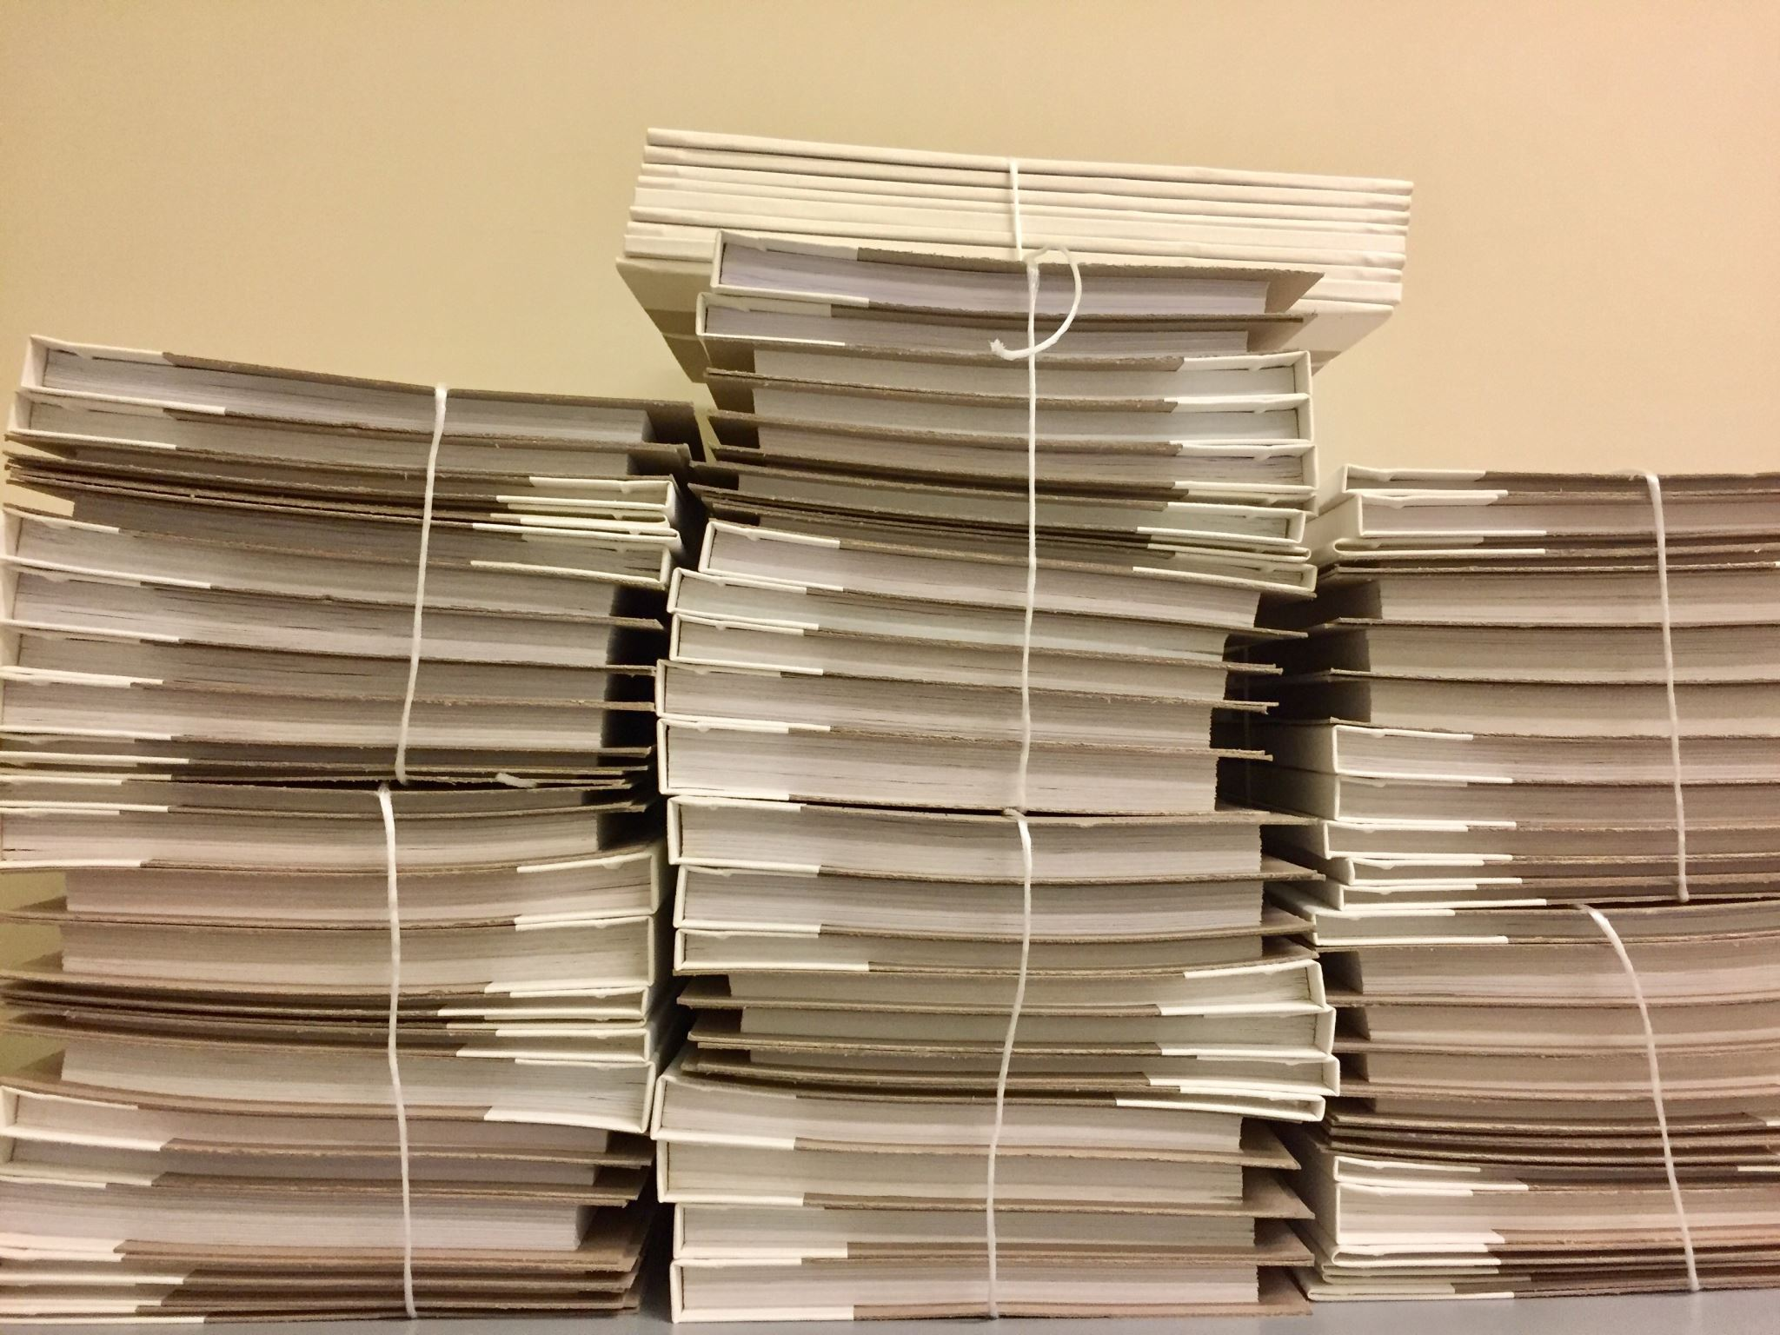
Gospodarowanie odpadami komunalnymi -wpływy, windykacja, egzekucja, zaległości.

Slide 2

Wysokość opłaty za gospodarowanie odpadami komunalnymi
2025 r.
36,00 zł miesięcznie od mieszkańca w przypadku wywiązywania się z obowiązku selektywnej zbiórki odpadów,
72,00 zł miesięcznie od mieszkańca w przypadku, gdy nie wywiązuje on się z obowiązku selektywnej zbiórki odpadów.
2026 r.
40,00 zł miesięcznie od mieszkańca w przypadku wywiązywania się z obowiązku selektywnej zbiórki odpadów,
80,00 zł miesięcznie od mieszkańca w przypadku, gdy nie wywiązuje on się z obowiązku selektywnej zbiórki odpadów.

Slide 3

TERMINOWOŚĆ WPŁAT
Gmina podejmuje czynności zmierzające do wyegzekwowania należności od podatników, którzy uchylają się od opłaty za gospodarowanie odpadami komunalnymi. ​
Podatnik zobligowany jest do uregulowania opłaty za gospodarowanie odpadami komunalnymi w uchwalonym przez Radę Miejską terminie. ​

Slide 4

DZIAŁANIA INFORMACYJNE I UPOMNIENIE
Jeżeli podatnik nie zapłacił należności w terminie - Gmina może podjąć działania informacyjne wobec zobowiązanego zmierzające do dobrowolnego wykonania obowiązku, w przypadku gdy zachodzą uzasadnione okoliczności przypuszczające, że zobowiązany dobrowolnie wykona obowiązek bez konieczności wszczęcia egzekucji administracyjnej. Działania te mogą być w formie pisemnej, dźwiękowej lub graficznej w szczególności przez: internetowy portal informacyjny, e-mail, telefon, faks. Działania informacyjne są rejestrowane w postaci papierowej – wpisując formę działania informacyjnego i datę podjęcia działania.
W przypadku podjęcia działań informacyjnych gmina przesyła upomnienie na zaległości przekraczające kwotę dziesięciokrotności kosztów upomnienia, nie wcześniej niż po upływie 7 dni, w którym podjęto te działania.
W przypadku nie podjęcia działań informacyjnych gmina wysyła zobowiązanemu upomnienie na zaległości przekraczające kwotę dziesięciokrotności kosztów upomnienia, niezwłocznie po upływie terminu zapłaty należności pieniężnej.

Slide 5
AWIZO UPOMNIENIA
W razie niemożności doręczenia pisma operator pocztowy w rozumieniu ustawy z dnia 23 listopada 2012 r. - Prawo pocztowe przechowuje pismo przez okres 14 dni w swojej placówce pocztowej.
Zawiadomienie o pozostawieniu pisma wraz z informacją o możliwości jego odbioru w terminie siedmiu dni, licząc od dnia pozostawienia zawiadomienia umieszcza się w oddawczej skrzynce pocztowej lub, gdy nie jest to możliwe, na drzwiach mieszkania adresata, jego biura lub innego pomieszczenia, w którym adresat wykonuje swoje czynności zawodowe, bądź w widocznym miejscu przy wejściu na posesję adresata.
W przypadku niepodjęcia przesyłki w terminie, pozostawia się powtórne zawiadomienie o możliwości odbioru przesyłki w terminie nie dłuższym niż czternaście dni od daty pierwszego zawiadomienia.
Doręczenie uważa się za dokonane z upływem ostatniego dnia, a upomnienie uznaje się za doręczone.

Slide 6

UPOMNIENIA
W okresie od 01.01.2025 r. do 31.12.2025 r. na zaległości w opłacie za gospodarowanie odpadami komunalnymi wysłano:
613 upomnień
na kwotę 180.213,98 zł

Slide 7

TYTUŁ WYKONAWCZY
W sytuacji, gdy zobowiązany nadal uchyla się od uregulowania zaległości, upomnienie stanowi podstawę do wystawienia tytułu wykonawczego i przekierowania sprawy do Urzędu Skarbowego celem dalszej egzekucji.
Urząd Skarbowy poprzez zastosowanie środków egzekucyjnych podejmuje czynności zajęcia rachunku bankowego, zajęcia świadczeń z tytułu renty i emerytury, wynagrodzenia za pracę itp.

Slide 8
TYTUŁ WYKONAWCZY
W okresie od 01.01.2025 r. do 31.12.2025 r. na zaległości w opłacie za gospodarowanie odpadami komunalnymi wystawiono i przekazano do Urzędu Skarbowego w Śremie ​
273 tytuły wykonawcze
na kwotę 82.047,00 zł​

Slide 9

ZALEGŁOŚCI
Na dzień 31.12.2025 r. saldo zaległości w opłacie za gospodarowanie odpadami komunalnymi wynosi:
271.759,25 zł
zalega 538 podatników.

Slide 10
Zaległości w opłacie za gospodarowanie odpadami komunalnymi na dzień 31.12.2025 r. w poszczególnych sołectwach oraz w mieście Książ Wlkp.
Książ Wlkp. – 157 podatników, kwota zaległości 45.996,06 zł
Brzóstownia – 10 podatników, kwota zaległości 3.840,80 zł
Charłub – 2 podatników, kwota zaległości 4.368,26 zł
Chrząstowo – 37 podatników, kwota zaległości 19.381,89 zł
Chwałkowo Kościelne – 47 podatników, kwota zaległości 34.621,74 zł
Feliksowo – 4 podatników, kwota zaległości 252,00 zł
Gogolewo, Gogolewko – 10 podatników, kwota zaległości 5.557.14 zł
Jarosławki – 6 podatników, kwota zaległości 452,00 zł
Kiełczyn, Kiełczynek - 30 podatników, kwota zaległości 14.440,29 zł
Kołacin – 7 podatników, kwota zaległości 1.609,18 zł
Konarskie – 3 podatników, kwota zaległości 68,00 zł
Konarzyce – 10 podatników, kwota zaległości 1.247,00 zł
Łężek – 9 podatników, kwota zaległości 1.322,54 zł

Slide 11
Zaległości w opłacie za gospodarowanie odpadami komunalnymi na dzień 31.12.2025 r. w poszczególnych sołectwach oraz w mieście Książ Wlkp.
Ługi – 14 podatników, kwota zaległości 31.699,60 zł
Mchy – 44 podatników, kwota zaległości 23.887,90 zł
Międzybórz – 5 podatników, kwota zaległości 304,60 zł
Obreda – 1 podatnik, kwota zaległości 5.276,90 zł
Radoszkowo – 12 podatników, kwota zaległości 10.505,09 zł
Sebastianowo – 13 podatników, kwota zaległości 16.254,36 zł
Sroczewo – 9 podatników, kwota zaległości 1.532,75 zł
Świączyń – 10 podatników, kwota zaległości 1.248,00 zł
Włościejewice - 14 podatników, kwota zaległości 3.983,97 zł
Włościejewki – 7 podatników, kwota zaległości 6.312,84 zł
Zaborowo – 26 podatników, kwota zaległości 12.680,61 zł
Zakrzewice - 27 podatników, kwota zaległości 14.045,76 zł
Zawory – 4 podatników, kwota zaległości 348,00 zł

Slide 12

NADPŁATA
Nadpłata w opłacie za gospodarowanie odpadami komunalnymi
na dzień 31.12.2025 r.
(wynikająca z wpłat podatników dokonujących wyższych lub podwójnych wpłat, jak również z faktu, że płacą oni do przodu za przyszłe miesiące np. w grudniu 2025 r. wpłata za styczeń 2026 r.)
395 podatników
Na kwotę 26.771,61 zł

Slide 13

Dziękuję za uwagę

